Slide 1
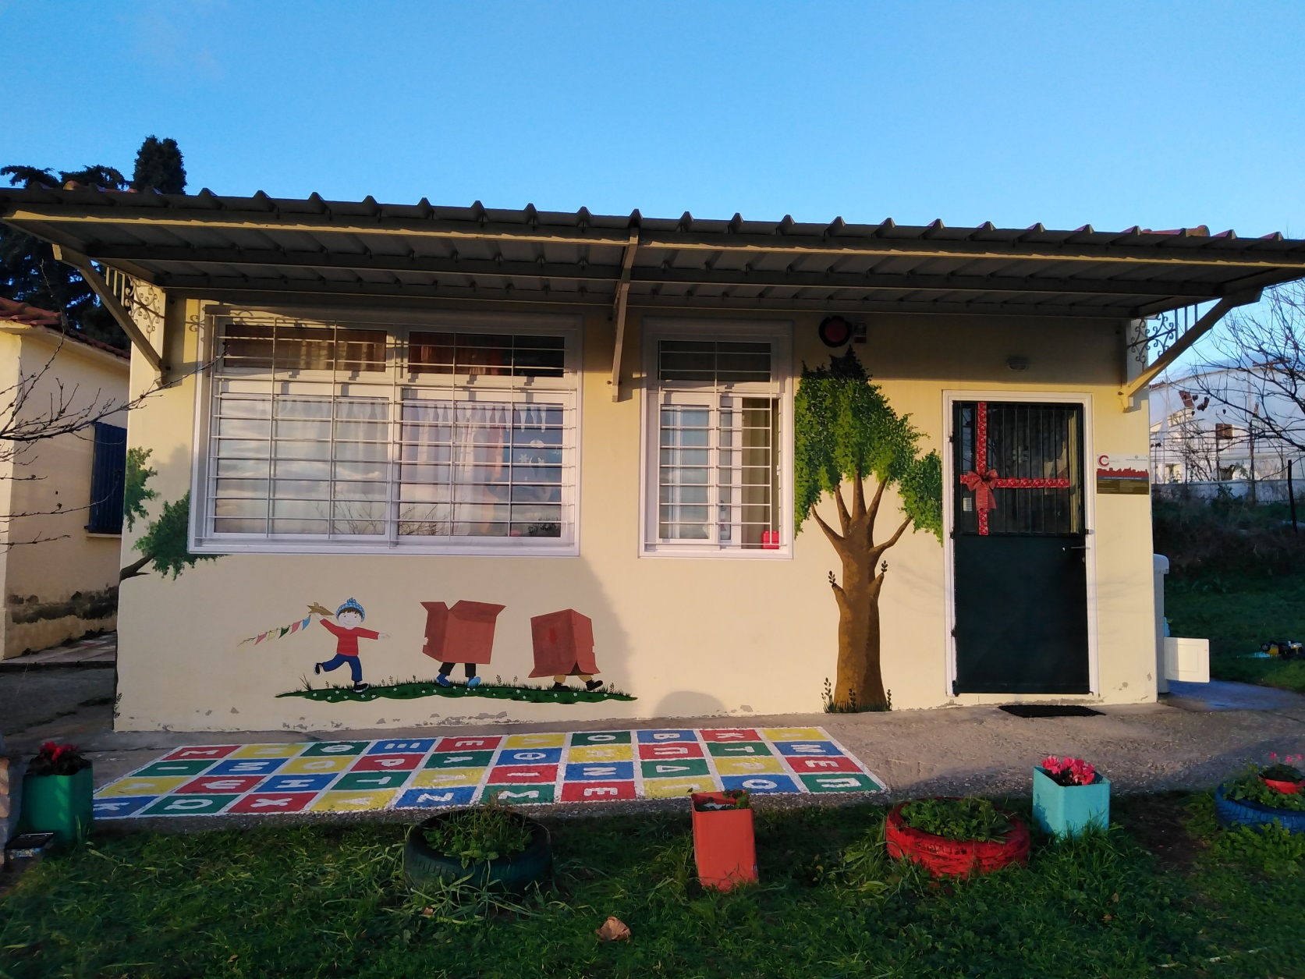
1^{ο} ΝΗΠΙΑΓΩΓΕΙΟ ΛΑΚΚΙΑΣ

